Slide 1
Die Geschichte der Dresdener Gemaeldegalerie
Die Dresdner Kunstsammlungen gingen aus der im Jahr 1560 von Kurfürst August von Sachsen (reg. 1553-1586; nicht mit August dem Starken verwechseln!) eingerichteten Dresdner Kurfürstlichen Kunstkammer hervor. Diese ist nach der Wiener Kunstkammer die zweitälteste im deutschsprachigen Raum.

Slide 2
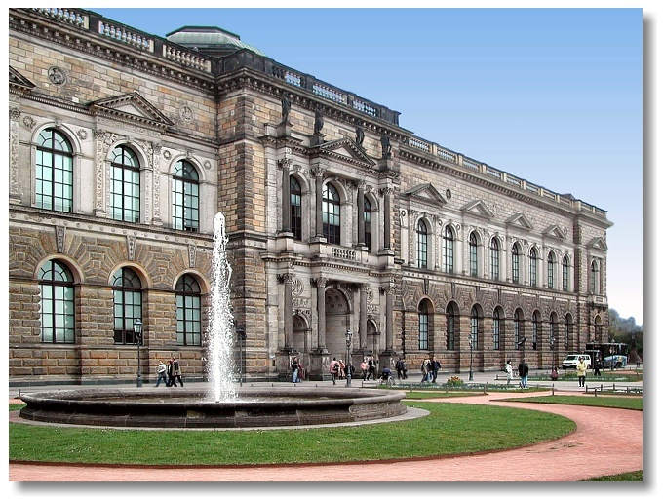

Slide 3

Neben der Kunstkammer gab es in Dresden weitere Hofkammern wie die Silberkammer, deren erste Inventarliste aus dem Jahr 1472 stammt, die Rüst- und Harnischkammer und die Inventionskammer, in der Ausrüstungen für Ritterspiele und Festlichkeiten aufbewahrt wurden.

Slide 4
Der Großteil der Sammlung wurde im 18. Jahrhundert unter Friedrich August I. und seinem Sohn und Nachfolger Friedrich August II. erworben. Den Schwerpunkt bildeten dabei die iatlienischen Gemälde der Hochrenaissance und des Barock. Im Jahre 1745 gelang der Ankauf der hundert besten Bilder aus der Sammlung des Herzogs von Modena. Zwei Jahre später wurde unter Johann Christoph Knöffel der Umbau des bis dahin als kurfürstlichen Stall genutzten Gebäudes abgeschlossen und die Gemälde darin untergebracht. Zu diesem Zeitpunkt wurden die Bilder einheitlich gerahmt.

Slide 5
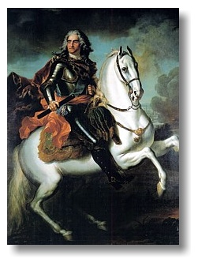
Etwa ein Jahrhundert später wurde ein Neubau errichtet, der gleichzeitig den architektonischen Abschluß des Zwingers zur Elbe hin bildete. Nach seinem Architekten Gottfried Semper wurde das Gebäude Semperbau genannt.

Slide 6

In der Zeit des Nationalsozialismus wurde die Galerie bereits 1937 geschlossen und in den folgenden Jahren zahlreiche Gemälde ausgelagert. Während des Bombenangriffs aus Dresden wurde die Sempergalerie schwer beschädigt. Bereits 1956 wurde ein Teil des Galeriegebäudes wiederaufgebaut und bis 1960 fertiggestellt.

Slide 7
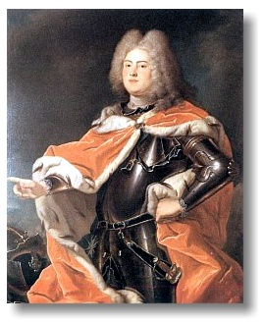
Bild: Kurfürst Friedrich August II. (Gemälde von Louis de Silvestre)
Einzug in die Sempergalerie (1855)

Slide 8
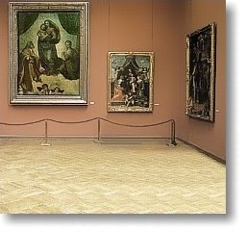
Die Gemäldegalerie ab 1945

Slide 9
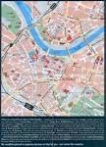

Kauf und Verkauf von Unternehmen in der Krise

